Slide 1
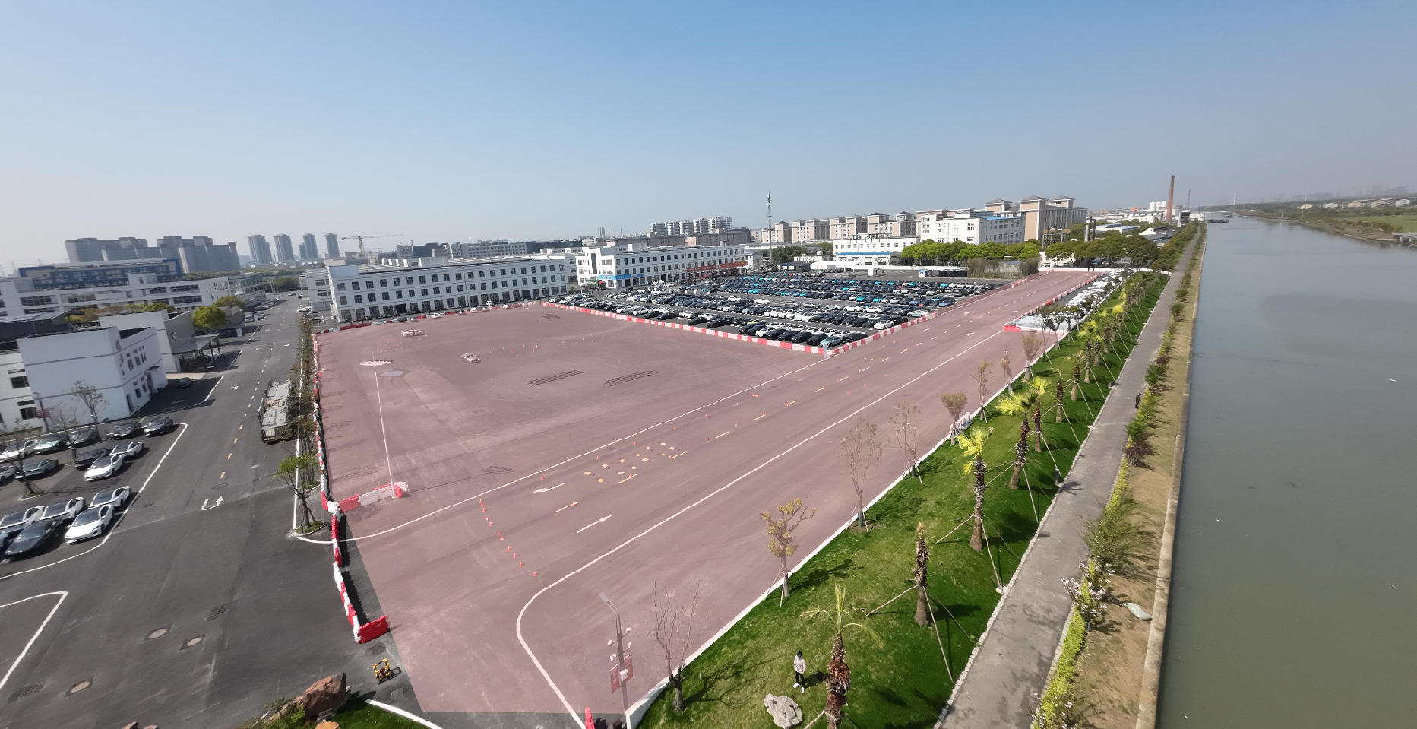
上海九淦 试驾场地
上海九淦试驾场地，位于上海市松江区泗泾镇北部，北临淀浦河，南接九干路，虎踞上海市郊核心区域。占地310亩，已有建筑共计23幢，总建筑面积17.8万m，共有三个活动场地--南广场、中广场、北广场。

Slide 2
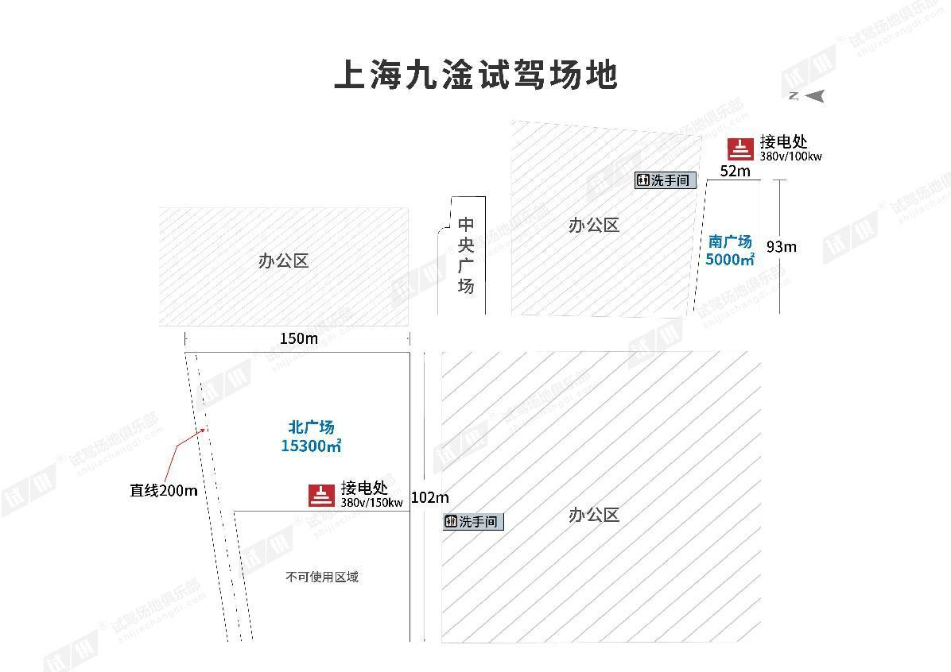
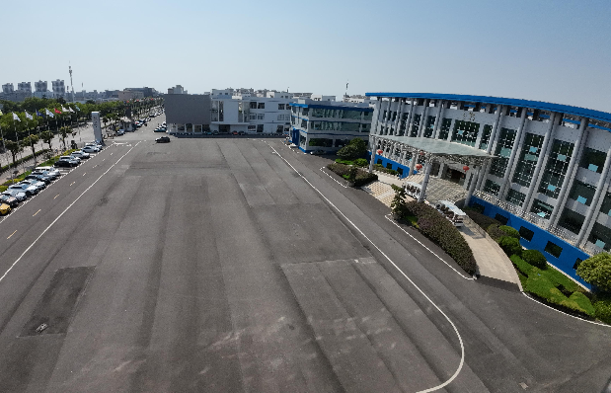
场地费用：2万/天
场地面积：南广场6000m²，北广场10000m²
供电供水：380v/150kw 方便接水
配套设施：停车场 固定洗手间

Slide 3
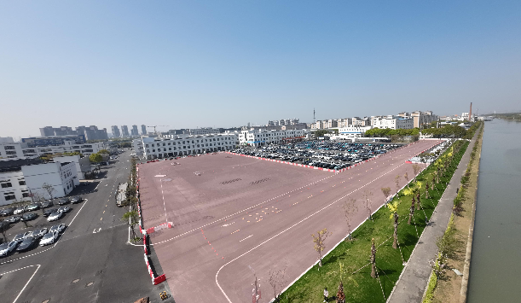
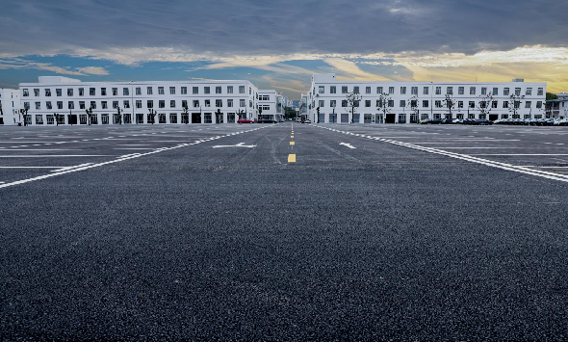
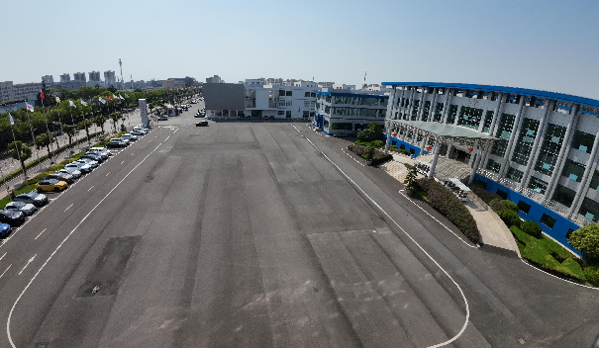
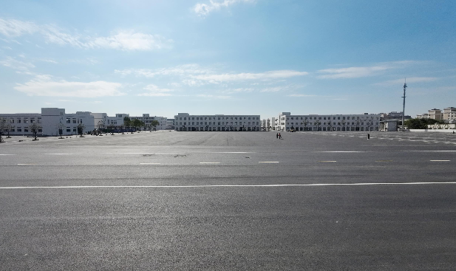
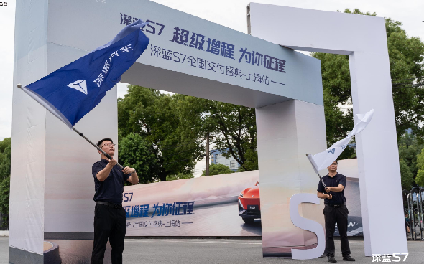

北广场
场地实景图
南广场
场地实景图
活动案例
活动案例

